Slide 1
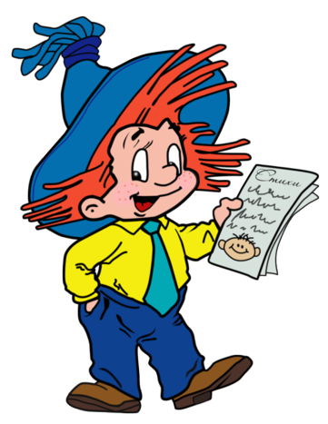
«Дидактический синквейн»

Slide 2
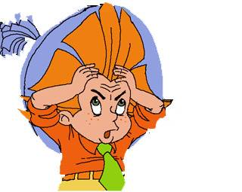
Что такое синквейн?
Кто ясно мыслит – тот ясно излагает.
(Античная поговорка)
Синквейн — слово французское, в переводе означает «стихотворение из пяти строк».
Форма синквейна была разработана американской поэтессой Аделаидой Крэпси
Синквейн – это необычное стихотворение. Стихотворение, написанное в соответствии с определёнными правилами.
Сравнительно недавно педагоги стали применять синквейн для активизации познавательной деятельности и стали использовать его как метод развития речи.

Slide 3
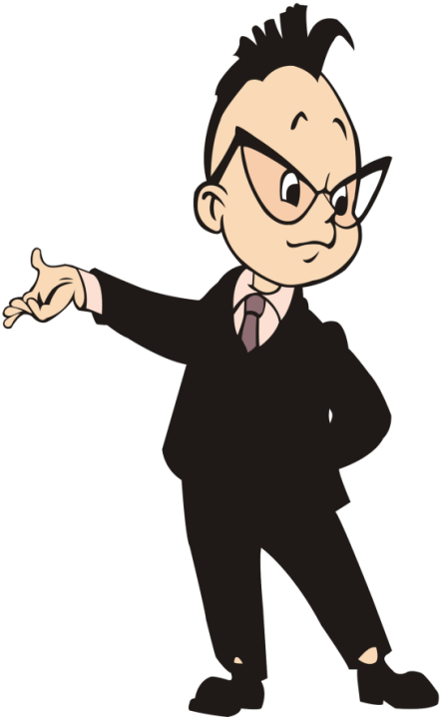
Синквейн помогает пополнить словарный запас.
Синквейн учит краткому пересказу, обогащает словарный запас
Синквейн учит находить и выделять в большом объеме информации главную мысль.
Сочинение синквейна – процесс творческий. Это интересное занятие помогает самовыражению детей, через сочинение собственных нерифмованных стихов.
Составить синквейн получается у всех.
Синквейн помогает развить речь и мышление.
Синквейн облегчает процесс усвоения понятий и их содержания.
Синквейн — это также способ контроля и самоконтроля (дети могут сравнить синквейны и оценивать их).

Slide 4
Чтобы составить синквейн, нужно :
научиться находить в тексте, в материале главные элементы,
делать выводы и заключения,
высказывать своё мнение,
анализировать, обобщать, вычленять,
объединять и кратко излагать.
Можно сказать, что это полёт мысли, свободное мини-творчество, подчиненное определенным правилам.

Slide 5
Этапы работы по составлению синквейна с детьми:
Знакомство с понятиями «слово-предмет», «слово-признак»,
«слово-действие» различение понятий. Подбор слов признаков, действий знакомство с графическим обозначением понятий.
Знакомство с понятием «предложение»
Знакомство с алгоритмом стихотворения.
Совместное составление стихотворения с педагогом, с родителями
Выразительное рассказывание стихотворения.

Slide 6
Правила составления синквейна.
Синквейн состоит из 5 строк;
Его форма напоминает ёлочку.
1 слово
2 слова
3 слова
4 слова
1 слово

Slide 7
1 строка
1 слово – заголовок. Это существительное или местоимение. (Кто? Что?)
2 строка
2 слова Это прилагательные.
(Какой? Какая? Какое? Какие?)
3 строка
3 слова Это глаголы.
(Что делает? Что делают?)
4 слова Это фраза, в которой выражается личное мнение к предмету разговора.
4 строка
5 строка
1 слово Вывод, итог. Это существительное.
(Кто? Что?)

Slide 8
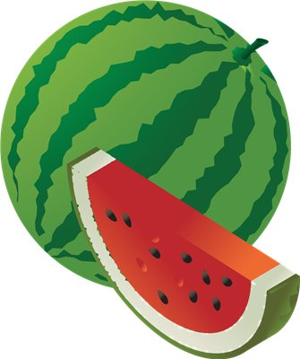
1. Арбуз
2. Круглый, вкусный
3. Катится, растет, зреет
4. Арбуз – это большая ягода.
5. Лето

Slide 9
1. Кошка
2. Пушистая, ласковая
3. Мурлыкает, играет, бегает
4. Наш любимый домашний питомец
5. Животное.

Slide 10
Работа в группах
1 слово
2 слова
3 слова
4 слова
1 слово

Slide 11
Спасибо
за внимание

